Slide 1
本教學投影片係屬教科書著作之延伸，亦受著作權法之保護。
請依出版社授權使用規範利用本教學資源，非經授權許可不得以影印、拷貝、列印等方法進行重製，亦不得改作、公開展示著作內容，亦請勿對第三人公開傳輸、散布。

Slide 2
CHAPTER 12
強化決策制定

Slide 3
學習目標
在閱讀完本章後，你將能夠回答下列的問題：
決策可分為哪幾類以及決策制定的程序如何運作？資訊系統如何支援管理者的活動及管理決策制定？
企業智慧與企業分析如何支援決策制定？
組織中不同的決策者會如何使用企業智慧？資訊系統如何協助團隊成員更有效率地制定決策？

Slide 4
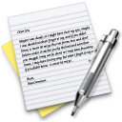
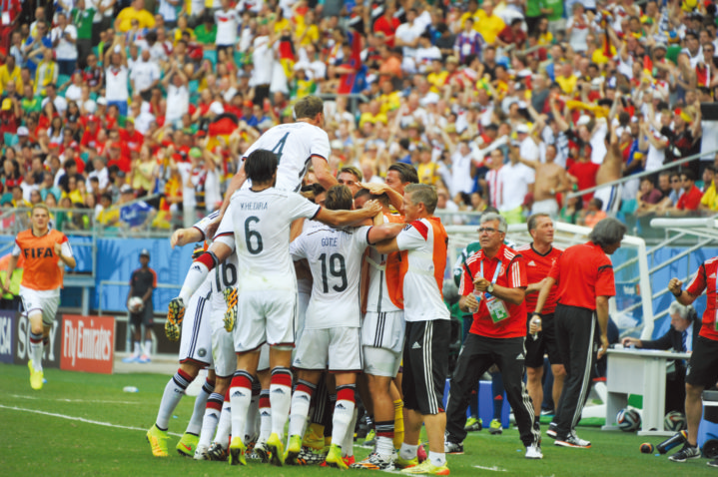
德國利用巨量資料在世界盃足球賽封王 (一)
德國隊每個位置上的球員都擁有高超的球技，且彼此間默契十足，但這個最終贏家還有個幕後祕密武器：巨量資料
在2012 年，德國足球協會與德國軟體巨擘SAP AG 結盟，打造名為Match Insights的對戰分析工具
Match Insights 也 讓球隊成員可以透 過手機或是平板即 可存取它所分析出 的寶貴結果

Slide 5
德國利用巨量資料在世界盃足球賽封王 (二)
企業挑戰
激烈競爭
新科技帶來機會
規劃賽事策略
管理
訓練球員
定義並輸入球員與賽事的資料
企業
解決方案
組織
資訊系統
開發更好的績效指標
以視覺化的方式分析球員、團隊與競爭對手的績效
使用新的績效指標改善球員與團隊的表現
最佳化球員與團隊績效
SAP HANA 資料庫
SAP 分析工具
行動裝置
大螢幕顯示器
科技

Slide 6
決策的類型
決策可歸類成：結構化(structured)、半結構化(semistructured) 及非結構化(unstructured)
非結構化決策(unstructured decisions) 意指決策者必須憑藉判斷、評估與洞察力才能制定的決策
結構化決策(structured decisions) 則是屬於重複與例行性的決策，僅需依據固定的程序來處理，不必重新審視
半結構化決策(semistructured decisions) 則包含了上述兩種決策的特性，問題的一部分有清楚的解答和既定程序可依循

Slide 7
公司各決策層級的資訊需求

Slide 8
管理者的角色
管理者的角色(managerial roles) 是指管理者在組織中被預期會執行的活動。密茲伯格將這10 個角色歸類成：人際互動、資訊傳達及決策制定等三類

Slide 9
管理者的角色與支援的資訊系統

Slide 10
現實中的決策制定
資訊品質
管理的過濾
組織慣性與政治

Slide 11
資訊品質構面

Slide 12
高速的自動化決策
許多組織的決策並非由管理階層甚至人類所制定
組織在這些領域的決策速度已超乎管理者的監控能力範圍

Slide 13
何謂企業智慧？
企業智慧(BI) 是軟硬體供應商與資訊科技顧問用來描述企業環境資料(包含巨量資料) 的倉儲、整合、匯報及分析等相關基礎建設之詞彙

Slide 14
企業智慧環境
來自企業環境的資料
企業智慧基礎建設
企業分析工具
管理面的使用者與方法
傳送平台—MIS、DSS、ESS
使用者介面

Slide 15
企業智慧與分析所提供的決策支援

Slide 16
企業智慧與分析的功能
生產報表
參數化報表
儀表板 / 計分卡
偶發查詢 / 搜尋 / 報表製作
向下探鑽 (drill down)
預測、情境、模型

Slide 17
企業智慧用戶

Slide 18
預測分析
預測分析(predictive analytics) 透過統計分析、資料探勘技術、歷史資料以及對未來狀況的假設，匯入可以用來預測未來行為的變數，來預測未來的趨勢與行為模式
預測分析大量地納入企業智慧系統，應用在銷售、行銷、財務、詐欺偵查以及保健等領域

Slide 19
巨量資料分析
預測分析正開始使用來自公部門與私部門的巨量資料，包括社群媒體、客戶交易以及感應器和機器的輸出結果

Slide 20
互動個案：科技的觀點
巨量資料讓城市變得更聰明
個案研究問題
紐約和巴塞隆納採用了什麼科技來改善城市運作效率並提高市民的生活品質？
在發起「智慧城市」時，應該要解決哪些管理、組織和科技上的問題？
「智慧城市」解決了哪些問題？但也有哪些缺憾？
請舉出四個可能會在「智慧城市」被改善的決策。
你是否會擔心社交媒體資料被拿來做公共用途，以幫助改善市政服務？為什麼或為什麼不？

Slide 21
作業智慧與分析
物聯網(Internet of Things, IoT) 透過網站活動、智慧型手機、感應器、測量設備與監視設備，創造出龐大的資料流，這些資料能用來分析組織內外的活動進而達到作業智慧
作業智慧軟體讓組織得以分析即時蒐集到的巨量資料，公司可以設定事件警示的功能，或將這些資料餵入數位儀表板中，協助管理者做決策

Slide 22
位置分析與地理資訊系統
位置分析(location analytics)，能從資料中的地理位置部分，像是手機的地點位置資料、感測器或掃描器的輸出以及地圖的資料，找到脈絡提供企業洞見
地理資訊系統(geographic information systems, GIS) 提供工具，協助決策者將問題透過地圖以視覺化的方式來呈現

Slide 23
互動個案：管理的觀點
美洲盃帆船賽：科技和決策者之間的緊張關係
個案研究問題
資訊科技如何改變美洲盃帆船賽的管理方式和航行方式？
資訊科技如何影響美國隊的決策？
美國隊在美洲盃獲勝，有多少能歸因於科技？解釋你的答案。
比較巨量資料在美國隊的美洲盃勝利中所扮演的角色，以及在開章個案裡德國隊於2014 年世界盃勝利中所扮演的角色。

Slide 24
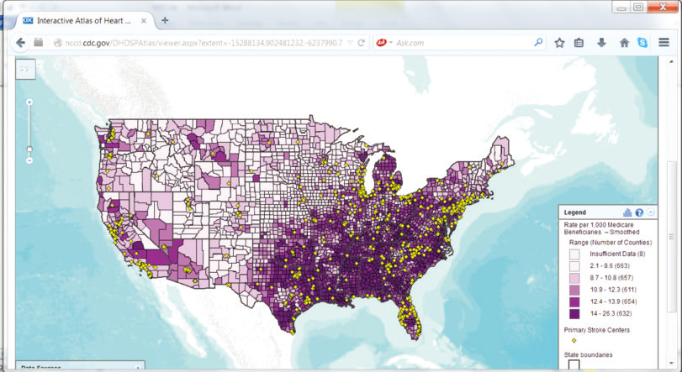
美國疾病控制與預防中心針對美國各地65 歲以上的人民，每千人因中風入院治療的資料建置一套GIS，小三角形代表主要中風照護中心。

Slide 25
作業與中階管理的決策支援
中階管理者通常使用管理資訊系統(management information systems, MIS) 來支援決策，主要是以例行性報表的方式來呈現，資料內容則是來自公司交易處理系統(TPS) 萃取與統整的結果

Slide 26
半結構化決策的支援 (一)
有些管理者是「超級使用者」，同時也是精明幹練的企業分析師，他們想要建立自己的報表，使用更精巧的分析與模型來找出資料潛藏的祕密、為不同的企業情境建立模型，或驗證特定的假說
決策支援系統(decision support systems, DSS) 就是為這類使用者所設立的BI 平台，具備支援半結構化決策制定的能力

Slide 27
半結構化決策的支援 (二)
DSS 比MIS 更依賴模型，使用數學或分析模型來執行「若－則」(what-if) 和其他種類的分析。「若－則」分析從已知或假設條件出發，允許使用者改變特定變數的值來測試結果，看看變數值的改變會造成哪些差異
敏感性分析(sensitivity analysis) 模型則是重複地詢問「若－則」的問題，來預測當一個或多個變數改變許多次後，結果變動的範圍逆向敏感性分析則協助決策者搜尋目標：如果我希望明年賣出100 萬個產品，我應該降價多少？
試算表中的樞紐分析表(pivot table) 類似多維度資料分析的功能

Slide 28
高階管理階層的決策支援：平衡計分卡與企業績效管理方法
高階主管支援系統(executive support systems, ESS)，主要目的是在幫助「長字輩的」管理者，專注於影響公司整體利潤及成功與否的關鍵績效資訊
用來了解高階主管所需之關鍵資訊的方法論稱為「平衡計分卡法」(balanced scorecard method)
另一種密切相關的熱門管理方法則是企業績效管理(business performance management, BPM)

Slide 29
平衡計分卡架構

Slide 30
群體決策支援系統(GDSS)
群體決策支援系統(group decision-support systems, GDSS) 是一個互動的電腦系統，由一組身處同地或異地的決策者組成團隊，試著一起為非結構化的問題找出解決方案
採用GDSS 的會議會在裝有特殊軟硬體工具的會議室開會，以強化群體決策的制定。硬體包括電腦與網路設備、天花板上的投影機與顯示螢幕，軟體則是用來蒐集、整理、排序、編輯與儲存決策會議中所產生之想法的特殊電子會議軟體

Slide 31
個案研究：資料導向的耕種能為農夫帶來多少幫助？
個案研究問題
列出並描述個案所使用的技術。
個案所描述的系統如何提供作業智慧？
規範種植如何支援決策制定？列出三種能被支援的不同決策。
規範種植對單一農民以及整個農業來說，能帶來多大的幫助？請解釋你的答案。

Slide 32
THANKS FOR WATCHING

